Slide 1

Sistemas de recomendação
Prof. Vitor Furlan de Oliveira

Slide 2


APRESENTAÇÃO
Bach. Ciência e Tecnologia (UFABC, 2018)
Eng. Controle e Automação (UFABC, 2020)
Mestrado em Engenharia Mecânica (USP, 2023)
Doutorado em Engenharia da Informação (UFABC+Duke, 2026)
Professor, consultor, tutor de EaD, desenvolvedor de sistemas de informação, analista de dados

Slide 3



SISTEMAS DE RECOMENDAÇÃO
Objetivo: sugerir itens relevantes a usuários com base em seus interesses, comportamentos passados ou características semelhantes a outros usuários
Fonte:Giphy.
Fonte: Netflix.
Fonte: Dribbble.

Slide 4
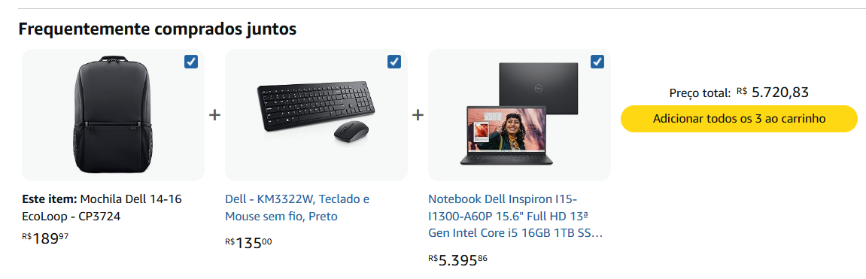
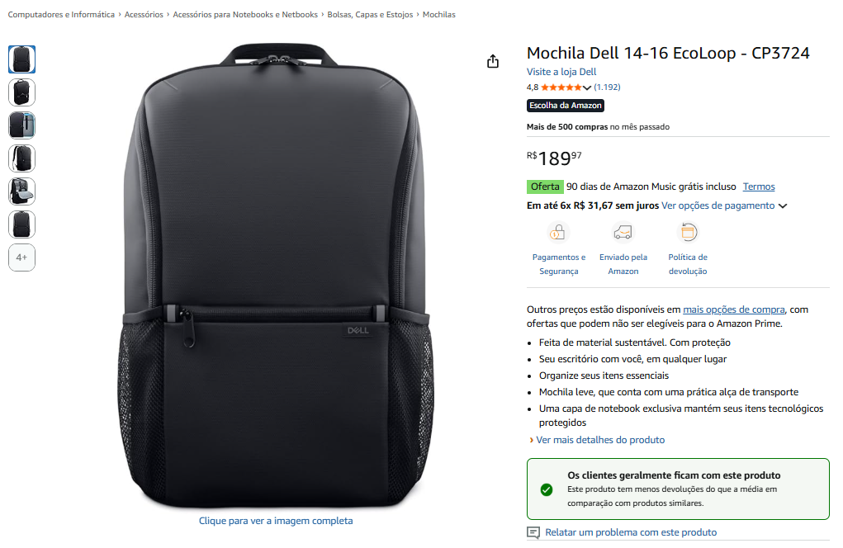


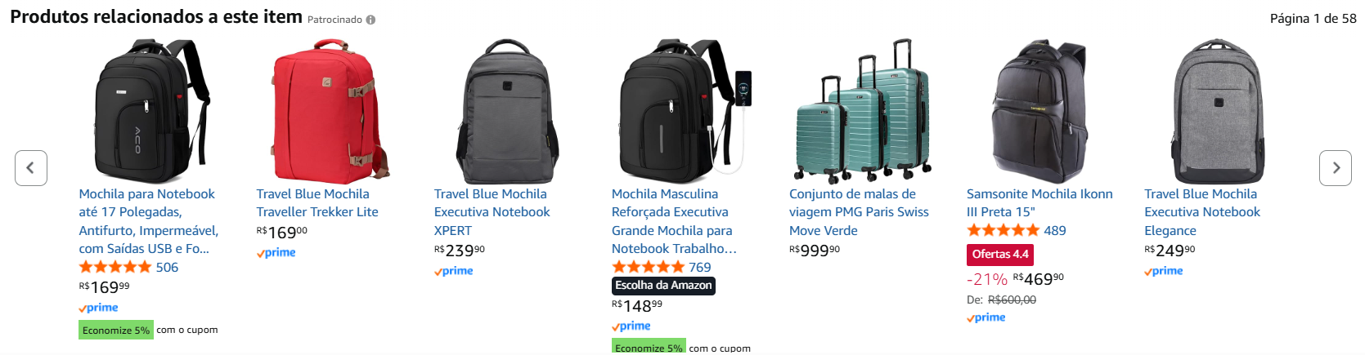
SISTEMAS DE RECOMENDAÇÃO
Avaliação: recomendações devem ser relevantes, diversificadas, úteis e alinhadas ao objetivo da plataforma

Slide 5
ABORDAGENS
Filtragem por conteúdo: utiliza informações sobre os itens e as preferências do usuário para gerar recomendações personalizadas
Filtragem colaborativa: Identifica padrões nas interações entre usuários e itens para prever o que um usuário pode gostar
Regras de associação: Identifica relações entre itens frequentemente utilizados juntos
Híbridas: combinação de abordagens
Modelo
Atributos
Recomendações

Slide 6
APRENDIZADO NÃO SUPERVISIONADO
Objetivo: encontrar padrões, estruturas ocultas ou relações intrínsecas nos dados sem a orientação explícita de saídas conhecidas
Explorar e entender a estrutura inerente nos dados
Aprendizado não supervisionado para sistemas de recomendação:
  Agrupamento (clusterização)
  Mineração de regras de associação

Slide 7
AGRUPAMENTO
Objetivo: segmentação dos dados em grupos (clusters) com objetos semelhantes entre si e distintos de objetos em outros grupos
Principais abordagens:
  Particional
  Baseado em densidade

Slide 8
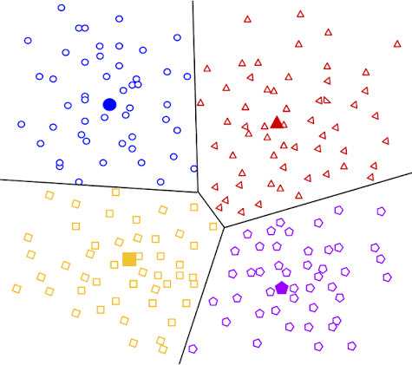
CENTRÓIDE
Ponto representativo de um cluster
Resume/caracteriza o cluster
Calculado de maneira iterativa em técnicas de agrupamento
Fonte: Google for Developers (2025)

Slide 9
K-MÉDIAS
Agrupamento particional: particiona o conjunto de dados, de modo que cada ponto pertença a exatamente um cluster
K-Médias: técnica/algoritmo de agrupamento particional
Algoritmo:
  Escolher K centróides
  Associar cada ponto de dados ao cluster com centróide mais próximo
  Recalcular o centróide como a média dos pontos de cada cluster
  Repetir 2 e 3 até atingir o critério de parada
  Associar novos pontos de dados ao cluster mais próximo

Slide 10
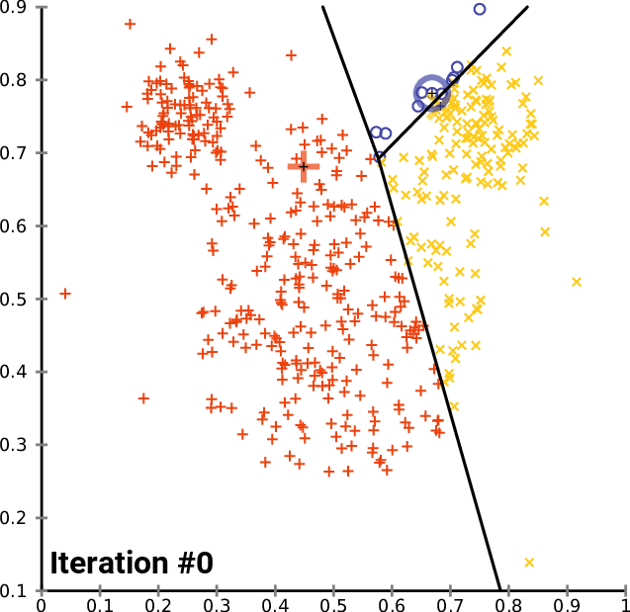
K-MÉDIAS
Fonte: Wikipedia

Slide 11
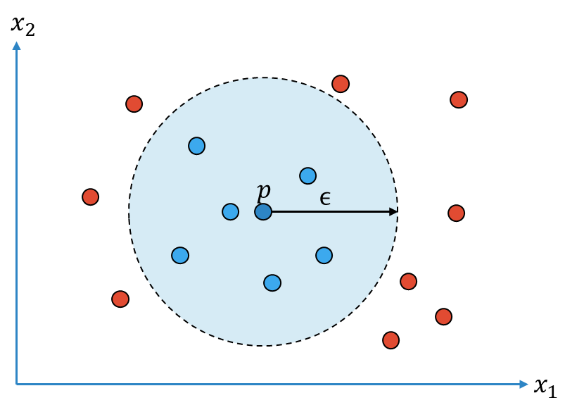
DBSCAN
Agrupamento por densidade: agrupando regiões onde os pontos estão mais próximos entre si e separando regiões esparsas como ruído
Conceitos fundamentais: vizinhança e MinPts

Slide 12
DBSCAN
Algoritmo:
  Escolher um ponto de dados e verificar os pontos que estão na sua ε-vizinhança
  Se o número de pontos na ε-vizinhança for maior ou igual a MinPts, então é um ponto central, forma-se um novo cluster e os pontos são adicionados a ele. Fazer o mesmo para os pontos da vizinhança
  Senão, analisar outro ponto de dados e outros possíveis clusters
  Repetir até que todos os pontos de dados tenham sido verificados

Slide 13
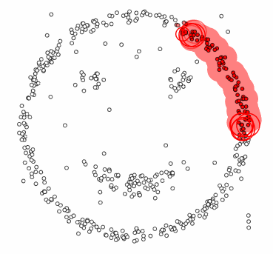
DBSCAN
Agrupando regiões onde os pontos estão mais próximos entre si e separando regiões esparsas como ruído
Fonte: Primo.ai

Slide 14
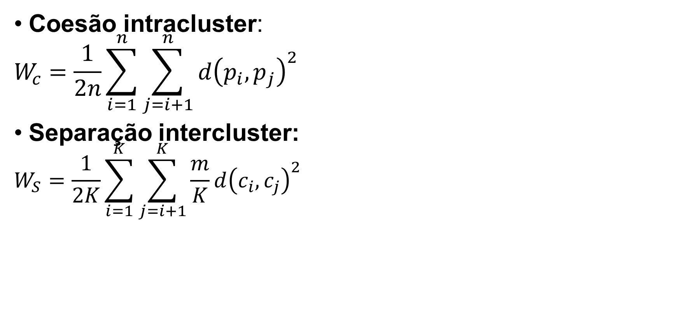
AVALIAÇÃO DE AGRUPAMENTO
Coesão intracluster:
$$W_{c}=\frac{1}{2n}\sum_{i=1}^{n}{\sum_{j=i+1}^{n}{d{\left(p_{i},p_{j}\right)}^{2}}}$$
Separação intercluster:
$$W_{S}=\frac{1}{2K}\sum_{i=1}^{K}{\sum_{j=i+1}^{K}{\frac{m}{K}d{\left(c_{i},c_{j}\right)}^{2}}}$$
p₃
p₁
p₂
Fonte: adaptado de Palacio-Niño, Berzal (2009).
p₅
p₃
p₁
p₄
p₂
p₆
Fonte: adaptado de Palacio-Niño, Berzal (2009).

Slide 15
REGRAS DE ASSOCIAÇÃO
Objetivo: Encontrar padrões relevantes/frequentes entre itens (ou conjuntos de itens), que podem ser associações, correlações, causalidade, etc.
Exemplos:
  Identificação de produtos frequentemente comprados juntos
  Interação entre substâncias contidas em medicamentos
  Diagnósticos médicos

Slide 16
BASES PARA MINERAÇÃO DE REGRAS
Organização tabular
Itens dispostos em colunas
Transações dispostas nas linhas
Em cada transação, um item pode ou não estar presente
# | Smartphone | Carregador | Fone de ouvido | Capinha | Película
t₁ | 1 | 1 | 0 | 0 | 1
t₂ | 0 | 1 | 0 | 1 | 0
t₃ | 0 | 1 | 1 | 0 | 0
t₄ | 1 | 1 | 0 | 0 | 1

Slide 17
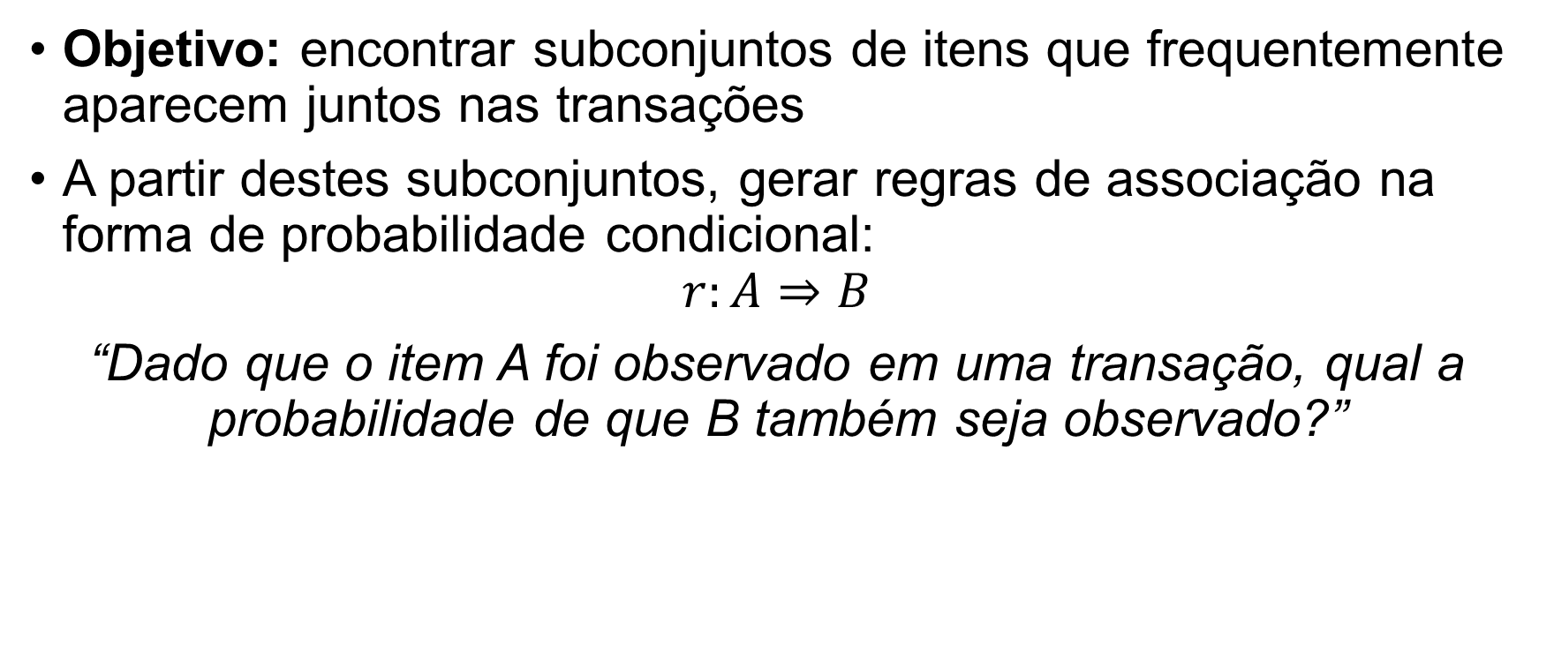
ALGORITMO APRIORI
Objetivo: encontrar subconjuntos de itens que frequentemente aparecem juntos nas transações
A partir destes subconjuntos, gerar regras de associação na forma de probabilidade condicional:
$$r:A⇒B$$
“Dado que o item A foi observado em uma transação, qual a probabilidade de que B também seja observado?”

Slide 18
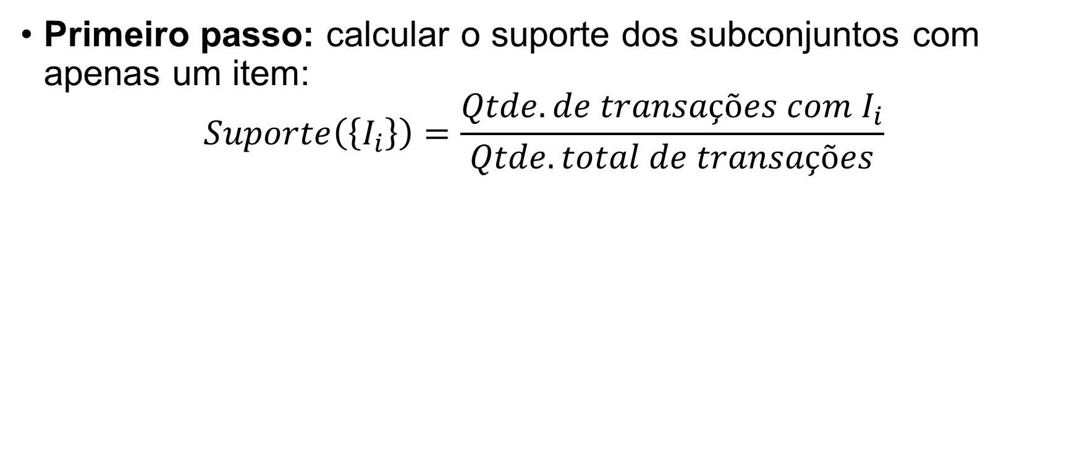

ALGORITMO APRIORI
Primeiro passo: calcular o suporte dos subconjuntos com apenas um item:
$$Suporte\left(\left\{I_{i}\right\}\right)=\frac{Qtde. de transações com I_{i}}{Qtde. total de transações}$$
# | Smartphone | Carregador | Fone de ouvido | Capinha | Película
t₁ | 1 | 1 | 0 | 0 | 1
t₂ | 0 | 1 | 0 | 1 | 0
t₃ | 0 | 1 | 1 | 0 | 0
t₄ | 1 | 1 | 0 | 0 | 1
$$Suporte\left(\left\{Smartphone\right\}\right)=\frac{2}{4}=0,5$$

Slide 19
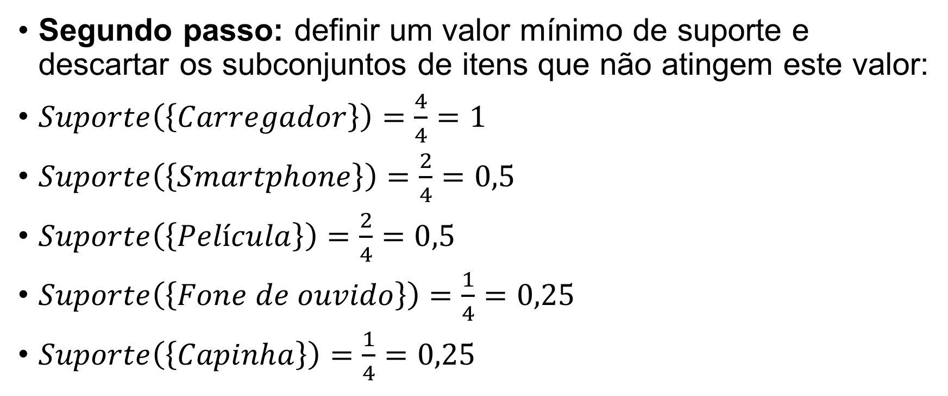
ALGORITMO APRIORI
Segundo passo: definir um valor mínimo de suporte e descartar os subconjuntos de itens que não atingem este valor:
$Suporte\left(\left\{Carregador\right\}\right)=\frac{4}{4}=1$
$Suporte\left(\left\{Smartphone\right\}\right)=\frac{2}{4}=0,5$
$Suporte\left(\left\{Película\right\}\right)=\frac{2}{4}=0,5$
$Suporte\left(\left\{Fone de ouvido\right\}\right)=\frac{1}{4}=0,25$
$Suporte\left(\left\{Capinha\right\}\right)=\frac{1}{4}=0,25$
Ex. suporte mínimo: 0,30

Slide 20
ALGORITMO APRIORI
Terceiro passo: Calcular o suporte dos subconjuntos com dois itens
  Propriedade Apriori: se um conjunto de itens é frequente, então todos os seus subconjuntos não vazios também são frequentes.
  Interpretação alternativa: se um conjunto de itens não atende ao suporte mínimo, nenhum superconjunto dele pode ser frequente.
  Consequência: desconsiderar subconjuntos descartados no passo anterior
  Vantagem: redução do espaço de busca

Slide 21
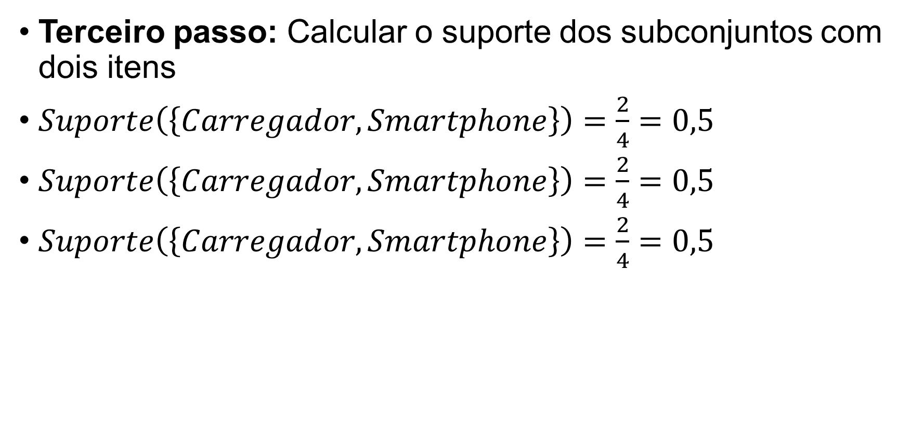
ALGORITMO APRIORI
Terceiro passo: Calcular o suporte dos subconjuntos com dois itens
$Suporte\left(\left\{Carregador, Smartphone\right\}\right)=\frac{2}{4}=0,5$
$Suporte\left(\left\{Carregador, Smartphone\right\}\right)=\frac{2}{4}=0,5$
$Suporte\left(\left\{Carregador, Smartphone\right\}\right)=\frac{2}{4}=0,5$

Slide 22
ALGORITMO APRIORI
Quarto passo: descartar os subconjuntos que não atingem o suporte mínimo
Próximos passos: calcular o suporte dos subconjuntos com um item a mais, descartar os subconjuntos que não atingem o suporte mínimo. Repetir os passos de união e poda até que não seja mais possível gerar novos subconjuntos que atendam ao critério de suporte mínimo

Slide 23
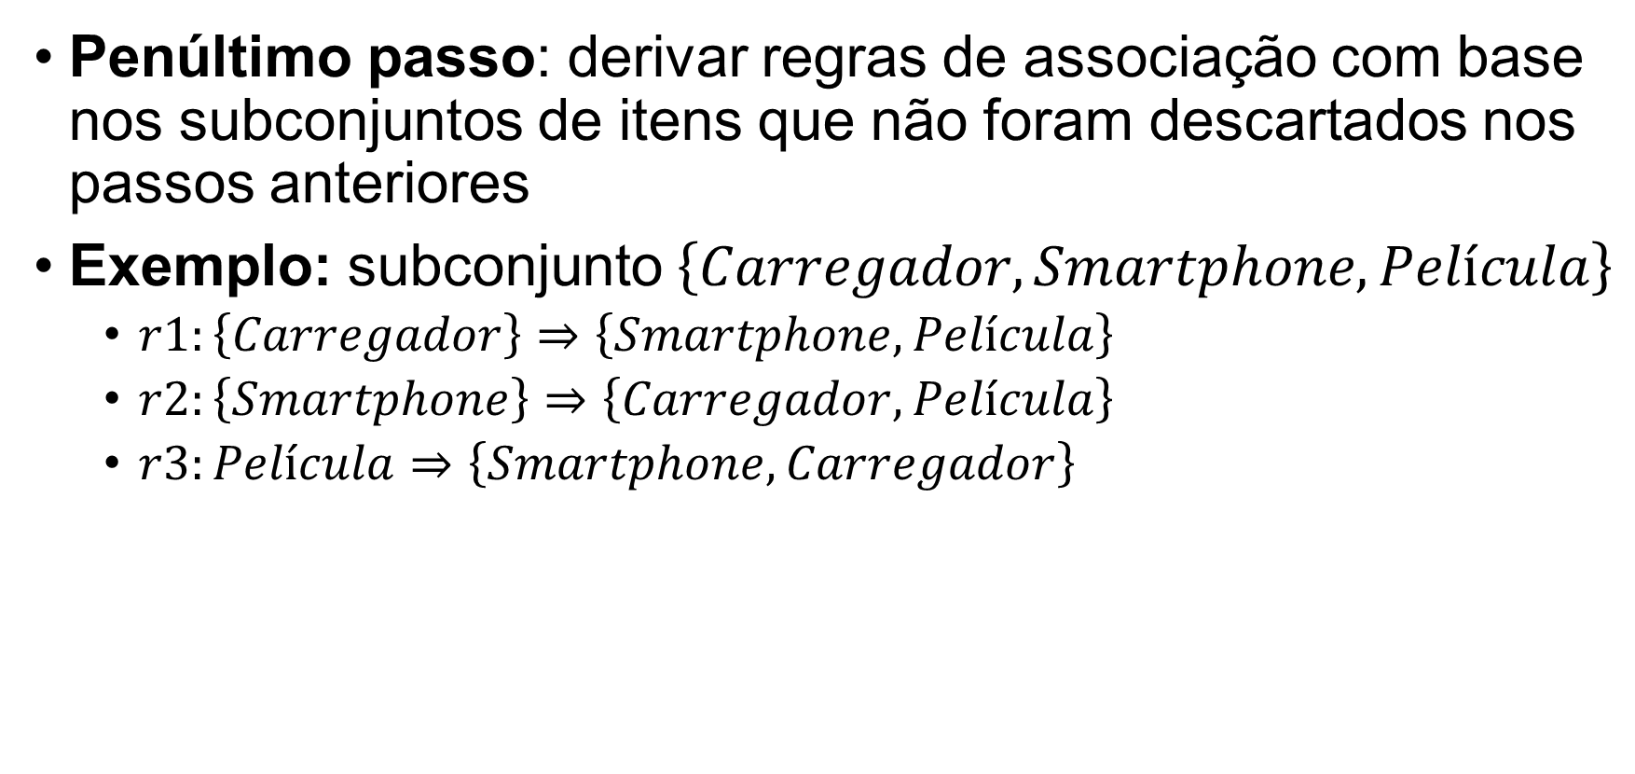
ALGORITMO APRIORI
Penúltimo passo: derivar regras de associação com base nos subconjuntos de itens que não foram descartados nos passos anteriores
Exemplo: subconjunto $\left\{Carregador, Smartphone, Película\right\}$
  $r1:\left\{Carregador\right\}⇒\left\{Smartphone, Película\right\}$
  $r2:\left\{Smartphone\right\}⇒\left\{Carregador, Película\right\}$
  $r3:Película⇒\left\{Smartphone,Carregador\right\}$

Slide 24
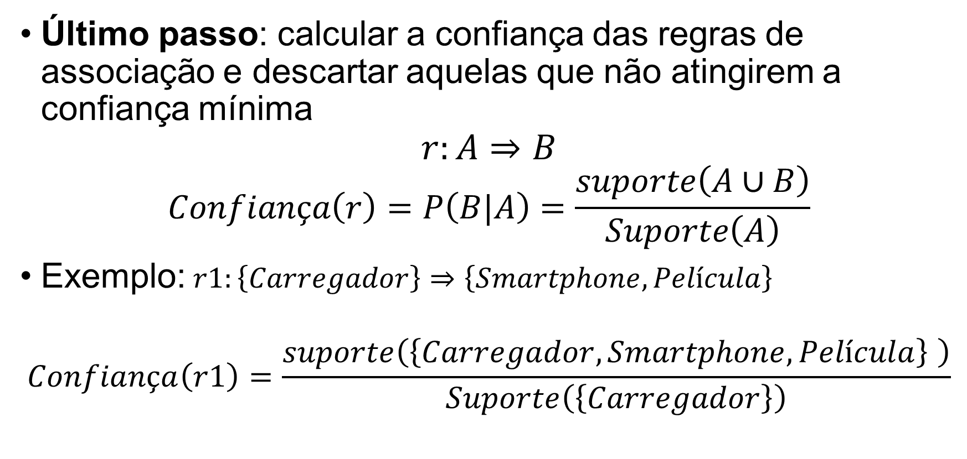
ALGORITMO APRIORI
Último passo: calcular a confiança das regras de associação e descartar aquelas que não atingirem a confiança mínima
$$r:A⇒B$$
$$Confiança\left(r\right)=P\left(B|A\right)=\frac{suporte\left(A∪B\right)}{Suporte\left(A\right)}$$
Exemplo:$r1:\left\{Carregador\right\}⇒\left\{Smartphone, Película\right\}$
$$Confiança\left(r1\right)=\frac{suporte\left(\left\{Carregador,Smartphone, Película\right\} \right)}{Suporte\left(\left\{Carregador\right\}\right)}$$

Slide 25
AVALIAÇÃO DE RECOMENDAÇÕES
Precision@K: das K recomendações feitas, quantas eram realmente do interesse do usuário?
Recall@K: Das opções relevantes disponíveis no histórico/teste, quantas o sistema conseguiu incluir na lista de K itens?
Novidade: o sistema recomenda itens desconhecidos/pouco populares ou só os blockbusters?
Serendipidade: o quão surpreendente e agradável foi a recomendação?
Diversidade: a lista Top-10 contém itens de categorias diferentes ou 10 filmes do mesmo diretor?
Cobertura: qual a porcentagem do catálogo total de itens que o algoritmo consegue recomendar?

Slide 26
ATIVIDADE: SISTEMA DE RECOMENDAÇÃO PARA STREAMING DE ÁUDIO

Slide 27
ATIVIDADES
Utilizando o Spotify Tracks Dataset, crie um sistema de recomendação de músicas utilizando agrupamento com base nas características das músicas.
Utilizando o Spotify Playlist Dataset, crie um sistema de recomendação de artistas utilizando mineração de regras de associação.

Slide 28
REFERÊNCIAS
FACELI, Katti et al. Inteligência artificial: uma abordagem de aprendizado de máquina. 2021.
  Capítulo 11: Mineração de Padrões Frequentes
  Capítulo 12: Análise de agrupamentos
  Capítulo 13: Algoritmos de Agrupamento
AGRAWAL, R.; SRIKANT, R. Fast algorithms for mining association rules. In: International Conference on Very Large Data Bases (VLDB'94), 1994, Santiago, Chile. Proceedings... Santiago: VLDB Endowment, 1994. p. 487–499.
ESTER, Martin et al. A density-based algorithm for discovering clusters in large spatial databases with noise. In: KDD. 1996. p. 226-231.

